Slide 1
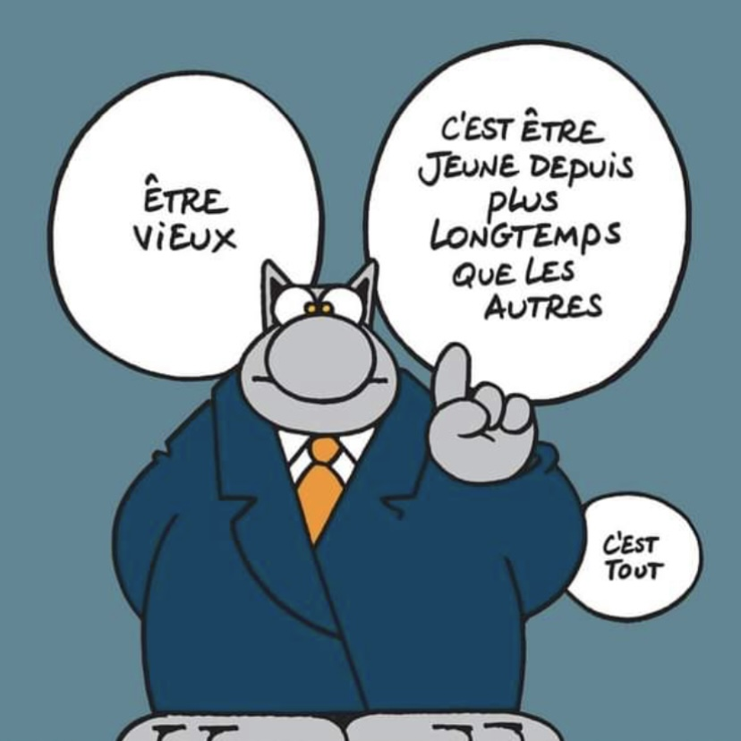

Slide 2
Intérêt de l’activité physique chez les seniors.
L’exercice est une médecine
(Hippocrate )
Depuis les dernières décennies, les progrès techniques et la mécanisation des tâches professionnelles mais aussi domestiques ont conduit à une diminution Importante de l’activité physique.
Notre programmation génétique remonte à plus de 40000 ans où nous étions chasseurs cueilleurs.

Slide 3
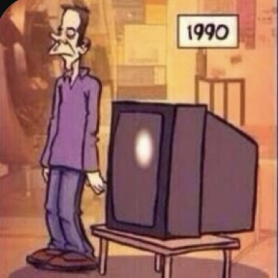

Slide 4
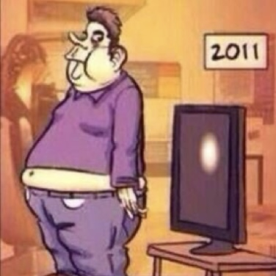

Slide 5
Généralités.
La proportion de mortalité liée à l’inactivité physique est aussi importante que le tabagisme, soit environ 5 MILLIONS de morts /an.
Prévention et traitement de maladie chronique non transmissible.: maladie cardiovasculaire, diabète type 2, cancer du colon, cancer du sein, de l’endomètre.
Prévention des principaux facteurs de risque de ces maladies chroniques :HTA. Surpoids, obésité .
Meilleure santé mentale, retard apparition démence, amélioration qualité de vie et bien-être.

Slide 7
Définition.
Activité physique: tout mouvement corporel produit par contraction des muscles squelettiques, entraînant une augmentation de la dépense énergétique par rapport à la dépense énergétique de repos
Différents contextes : travail, loisirs, activité domestique, déplacement.
Bénéfique quel que soit l’âge.
Inactif : niveau insuffisant d’activité physique pour la santé.

Slide 8
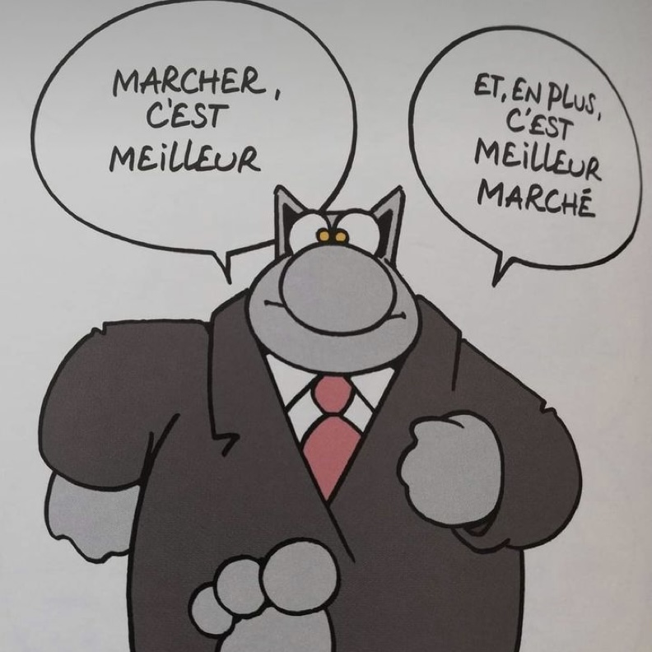

Slide 9
RECOMMANDATIONS
150 minutes par semaine d’activité d’endurance d’ intensité modéré ou 75 minutes de forte intensité ou combinaison des deux.
Depuis 2010,définition de la sédentarité: temps assis en situation d’éveil. A un effet propre sur la santé. Facteur de risque de mortalité précoce.
Message : C’est bouger qui compte peu importe l’intensité .
Apres 65 ans : ajout exercice de renforcement musculaire et exercice équilibre.

Slide 10
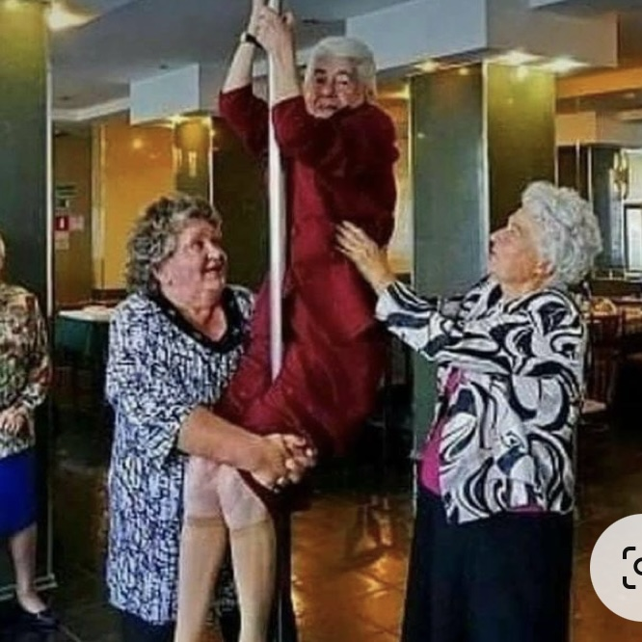

Slide 11
Effet physiologique
Capacité physique:
VO2max correspond à la capacité maximale des systèmes respiratoire et cardiovasculaire à apporter l’oxygène aux muscles actifs, traduisant l’aptitude du sujet à réaliser un effort intense et par analogie, peut être comparée à la cylindrée d’un moteur.
Puissant facteur de réduction de la mortalité, indépendamment du genre ,de l’âge ,des facteurs de risques cardio-vasculaires ou de l’existence de pathologies
Diminue régulièrement avec l’âge, modifiable par la pratique régulière d’une activité physique ou d’un entraînement en endurance.

Slide 12
Effet physiologique
Adaptation musculaire:
La réalisation d’un bon exercice physique d’intensité suffisante induit une réponse biologique.
Amélioration de la masse musculaire et du rapport de force/masse musculaire avec combinaison exercice en endurance et résistance.
Diminue la fatigabilité, réduit le risque de chute et déclin cognitif
Le muscle dialogue avec d’autres tissus : exemple : action régulatrice de la glycémie
Diminue le risque de sarcopénie.

Slide 13
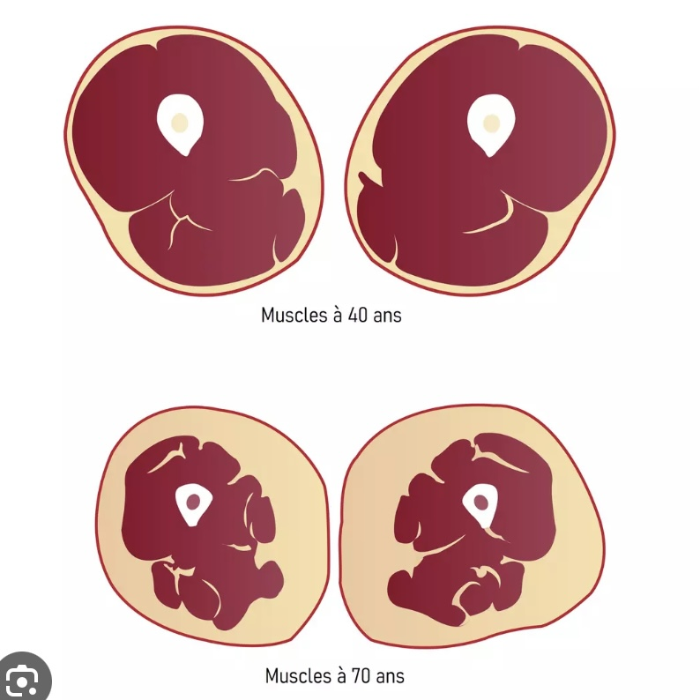

Slide 14
Effet physiologique
EFFET CARDIOVASCULAIRE
Diminution de la mortalité et de l’incidence de la maladie
coronarienne
Remodelage cardiaque contre carre le vieillissement physiologique cardio-vasculaire
Diminue la fréquence cardiaque de repos
Améliore le profil lipidique
Diminue la pression artérielle et le risque d’AVC.

Slide 15
Effet physiologique
Effets métaboliques :
Effets bénéfiques sur le poids quel que soit l’âge du sujet
Effet anorexigène transitoire si activité physique intensité élevée
Prévention du diabète de type 2
Diminution du stockage de la graisse viscérale

Slide 16
Effet physiologique
Effets squelettiques:
Activation de la formation osseuse et freination de la résorption aux sites où les contraintes mécaniques s’exercent
Chez est le sujet âgé l’activité physique avec impact augmente de la densité minérale au rachis, col fémoral et trochanter, et réduit le nombre de fractures.
Réduction du risque de chute par amélioration de la posture , de l’équilibre et de la force musculaire.
« Il faut se tenir droit, être stable et être fort »++ si assiduité !

Slide 17
Effet physiologique
Effet sur le sommeil et le psychisme :
Améliore la qualité et la quantité de sommeil
Agit comme un synchronisateur du rythme circadien
Sommeil plus long et plus profond avec éveil diurne de meilleure qualité
Diminution de l’anxiété, de l’état de stress et du risque de dépression ++ si activités physiques de loisir (yoga, tai chi )
Peut être liée à la diminution du cortisol et des catécholamines

Slide 18
Effet physiologique
Effets sur la douleur
Effets analgésiques chez le sujet sain par augmentation du seuil douloureux et de la sécrétion d’opioide.
Bénéfice sur douleur chronique même si effet modeste et inconstant

Slide 19
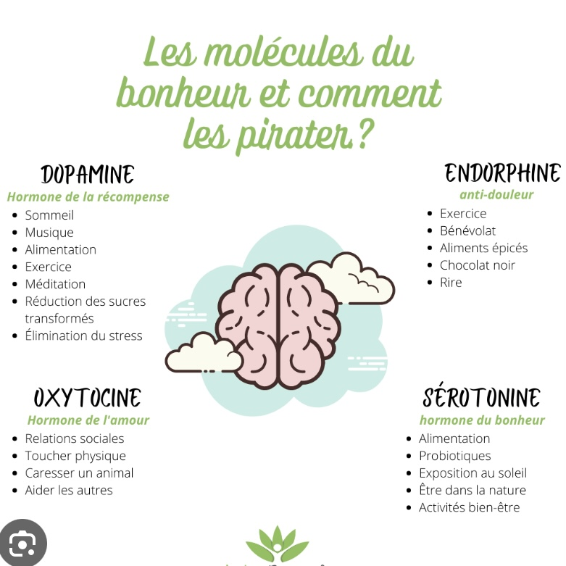

Slide 20
Effet physiologique
Activités physiques et Immunité:
L’exercice aigu ou chronique stimule le système immunitaire et améliore la défense aux infections particulièrement rhinopharyngée
Action Anti inflammatoire

Slide 21
Conclusion
L’activité physique augmente la capacité fonctionnelle des sujets, leur autonomie et leur survie.
Améliore la santé cardio-vasculaire en réduisant les facteurs de risques.
Des adaptations sont mesurables sur de multiples organes et fonctions dont le métabolisme, la masse osseuse, le psychisme, le sommeil, la douleur et de l’immunité.
L’activité physique participe à freiner la sénescence en particulier musculaire, et le déclin cognitif.
Un effet bénéfique de la reprise d’activité physique peut être constaté à tout âge.

Slide 22
L’ECHAUFFEMENT

Slide 23
L’ECHAUFFEMENT
Définition:
On entend par un échauffement toutes les mesures permettant d’obtenir un état optimal de préparation psychique et motrices avant un entraînement ou une compétition et qui joue en même temps un rôle important dans la prévention des lésions.

Slide 24
L’ECHAUFFEMENT
Pourquoi ?
Son objectif est de préparer l’organisme au passage d’un état de repos à une phase d’activité physique de façon progressive.
Elle permet un meilleur rendement de l’organisme dans la pratique sportive et prévient la survenue des diverses blessures.

Slide 25
L’ECHAUFFEMENT
Comment ?
Par l’élévation thermique de l’organisme qui doit être progressive
Elle affecte les masses musculaires et le noyau central
Plus de 85% de la chaleur provient du tissu musculaire
Dans ce tissu musculaire l’énergie potentielle chimique soit le sucre se transforme en une énergie mécanique et produit de la chaleur.

Slide 26
L’ECHAUFFEMENT
Autre EFFETS
Permets de réduire les troubles du rythme cardiaque, permet adaptation du débit sanguin , favorise la circulation sanguine.
Permets l’adaptation de l’appareil locomoteur : lubrification articulaire avec sécrétion de liquide synovial, meilleur répartition des pressions, prévention des effet nocifs avec amélioration amplitude articulaire
La flexibilité du muscle augmente de 20% à chaud, diminue le risque de blessures par le mouvement brusque. Meilleure transmission de l’information et meilleure réactivité.
Augmente l’élasticité tendineuse

Slide 27
L’ECHAUFFEMENT
Métabolique : optimisation échanges gazeux, activité enzymatique.
Ajustement proprioceptif:
Éveil des différents capteurs musculaires, tendineux, visuels, vestibulaires permettant de se situer dans l’espace et de coordonner ses mouvements. Optimisation des arcs réflexes.
Préparation mentale ou psychique

Slide 28
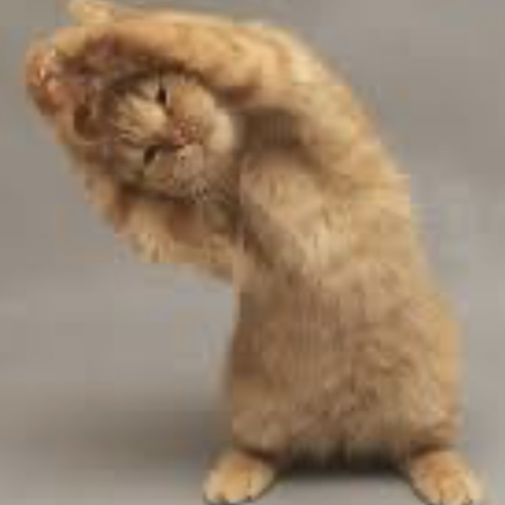

Slide 29
L’ECHAUFFEMENT
Doit donc être suffisamment longs et progressif avec sollicitations graduelles des groupes musculaires et efforts croissants jusqu’à l’obtention d’une légère sudation ,afin d’éviter l’essoufflement, l’emballement cardiaque, les sensations de jambes coupées.
Tous les muscles et toutes les articulations sont sollicités sans intensité. Ce principe d’échauffement complet donne à l’organisme toutes les possibilités d’adaptation ultérieure en augmentant son niveau de performance.

Slide 30
L’ECHAUFFEMENT
Étape préalable quel que soit la réalisation de tout effort et quel que soit le contexte
Principes:
Etirement musculaire : mouvements flexion ,extension ,écartement, allongement. Bonne respiration.
Renforcement musculaire: rôle stabilisateur.
Mobilisation articulaire : Du haut vers le bas ou inverse.

Slide 31
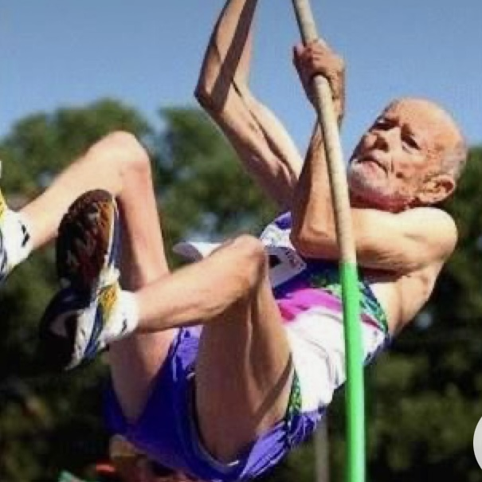

Slide 32
L’ECHAUFFEMENT
Doit être adaptée aux objectifs de la séance.
Doit être limité en intensité et en amplitude dans le cadre des étirements.
Une durée correcte est évalué au 10e du temps complet de la séance donc aux moins de 6 minutes lorsque celle-ci durent 60 minutes on veillera à augmenter cette durée en début de matinée.
Le laps de temps entre l’échauffement et le début de l’activité est de 5 à 10 minutes. Au bout de 45 minutes les effets de l’échauffement ont complètement disparus.

Slide 33
L’ECHAUFFEMENT
Chez les seniors
L'âge diminue les capacités d’adaptation et augmente les risques d’usure d’où la nécessité d’échauffement plus progressif, plus long et généraux.
Avec l'âge il faut plus de temps pour entrer dans l’activité et pour récupérer.
La mobilisation articulaire passive prend une place de plus en plus grande.

